Slide 1
上次周会TODO：
插件重构，增加调试交互页面：上次提到的virtualme计划提供的各项接口
继续做代码快照和工件特征计算
继续做行为总结模块
在新数据上尝试跑模型（工件预测用）

Slide 2
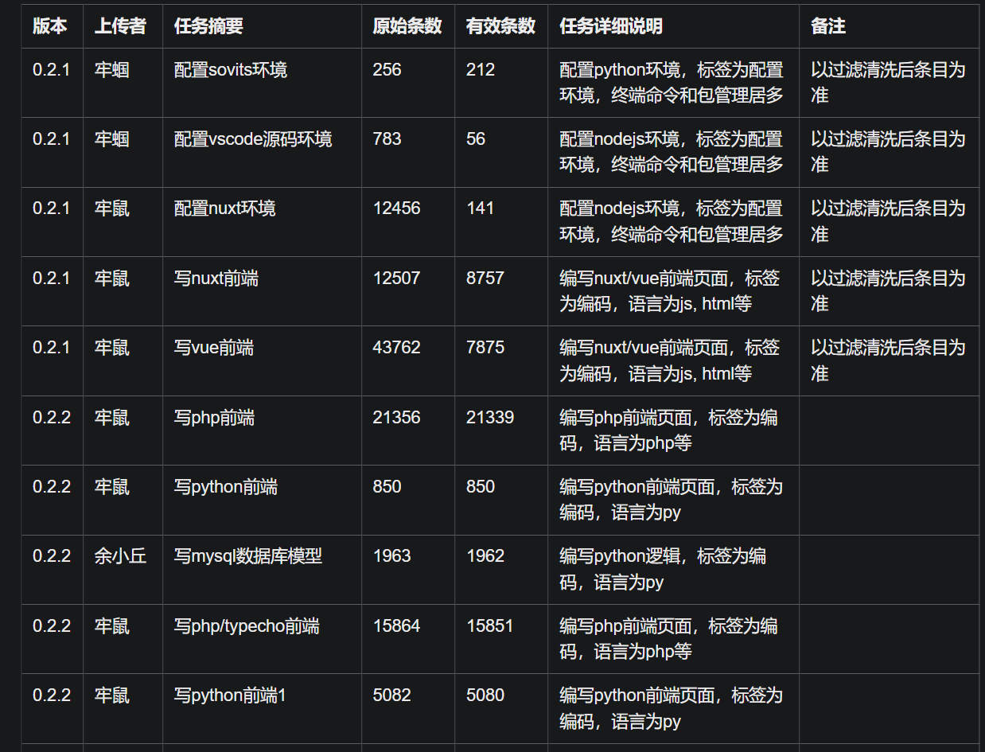
本周进度：
目前的数据集Table：支持了插件功能的完善
调试&交互框架搭建：用来接通virtualme向上提供的功能，与内部逻辑一起正在搭
重构+工件特征计算。集成python程序，优化了性能调度。工件特征：用来支持partten识别和工件预测
代码快照正式加入计算。暂定计算方案：与工件特征计算一起每隔5分钟保存一次，记录过去5分钟内操作过的工件有哪些联系、编辑过的代码的变更摘要。固定间隔计算，为了平衡数据粒度和性能。 代码快照：代码变更记录，用来支持行为总结/用户画像
调研+细化开发者画像指标，参考现有软工模型和标准， 整理了一版表格，有不少问题 可以和华为讨论一下先。

Slide 3
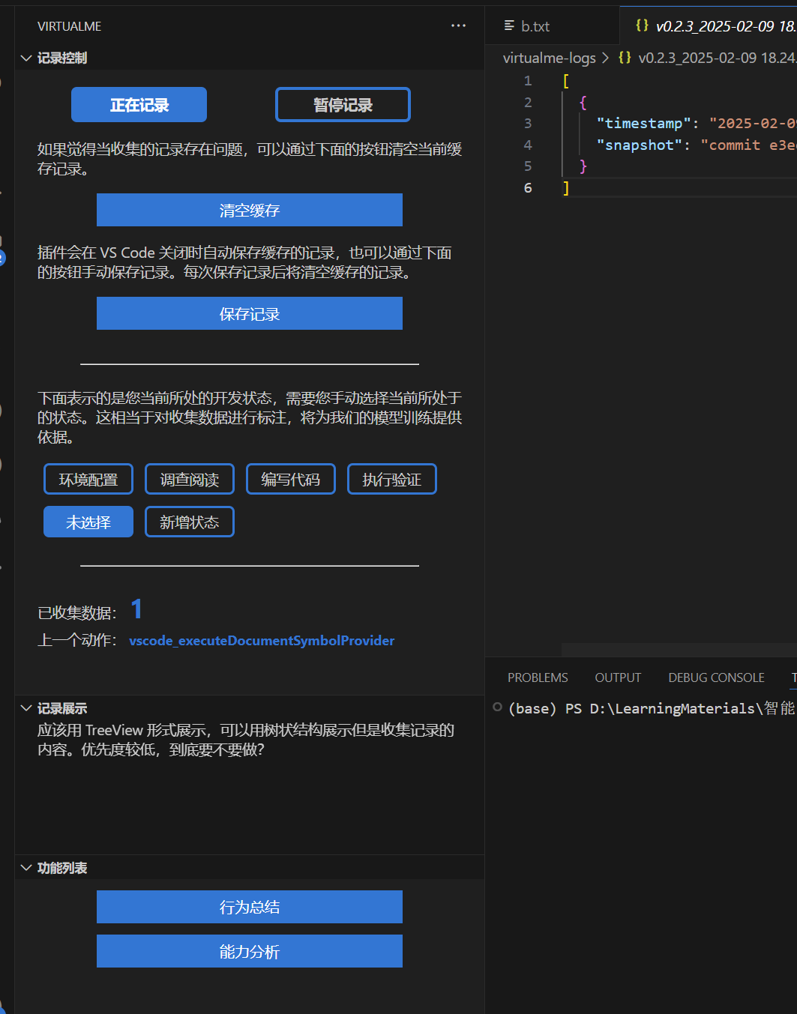
下周计划：
完成并发布0.3.0版，这版收集的数据带有工件特征和代码快照，能更好地支持模型训练和其他API
完善前端调试框架，将当前能完成API调通，提供页面交互功能，例如行为总结中的代码变更摘要、操作区域可视化等
讨论做开发者画像里的哪些指标。

